Slide 1
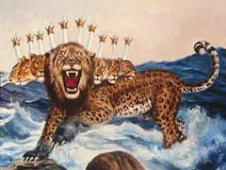
ONCE CARACTERÍSTICAS QUE IDENTIFICAN AL PAPADO COMO LA BESTIA DE APOC.13. Tema N°1

Slide 2
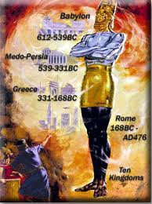
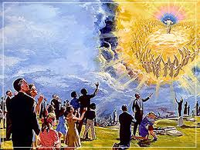
Lo que vamos a tratar aquí lo que muestra es una sorprendente profecía que se ha venido desarrollando desde los días del profeta Daniel en el A. Testamento, hasta nuestros días, y seguirá cumpliéndose poco a poco hasta la segunda venida de nuestro Señor Jesucristo.
Aproximadamente 2640 años
También se nos enseña que para poder entender la profecía de Apoc.13, tenemos que estudiar Dan. 2 y 7.

Slide 3

ONCE CARACTERÍSTICAS QUE IDENTIFICAN AL PAPADO COMO
LA BESTIA DE APOC.13
Esta es una de las profecías de la Biblia que más se mal interpreta, sin embargo, es demasiado importante que podamos comprender este tema.
Al estudiar este tema es necesario que estudiemos también lo relacionado con la MARCA DE LA BESTIA, pero al hacerlo, deberemos tocar áreas muy sensibles, mencionando nombres y siendo específicos. Esta actitud no es muy popular hoy en día, pero debemos actuar con firmeza debido a que Dios ama a su pueblo y quiere que ellos conozcan la verdad.
Quiero recalcar aquí que no es mi intención herir a mis amables lectores o oyentes, ya que tengo muchos amigos dentro de la iglesia Católica, y nuestra misión es salvar no condenar, mi deseo al presentar este tema es que conozcamos la verdad que Dios registró en Su Palabra, la Biblia, por tanto, el mensaje no es nuestro, sino de Jesús.

Slide 4

Sería criminal no cooperar con Dios en la entrega de un mensaje tan importante, sobre todo pensando en la sentencia de muerte que afrontan los que reciban la marca de la bestia.
Sin más preámbulo les digo que: "EL DIABLO NO QUIERE QUE USTED Y YO LEAMOS O ENTENDAMOS ESTE ESTUDIO." Por tanto, Oremos para que el Espíritu Santo nos dé un corazón receptivo y honesto. Padre nuestro que estas en el cielo. Danos tu santo Espíritu para que nos enseñe tu santa Palabra, ayúdanos a entender este tema. Te lo pedimos en el nombre de Cristo Jesús. Amen

Slide 5
En Apoc.13:1-8, dice el apóstol San Juan: «Me paré sobre la arena del mar, y vi subir del mar una bestia que tenía siete cabezas y diez cuernos; y en sus cuernos diez diademas; y sobre sus cabezas, un nombre blasfemo. 2 Y la bestia que vi era semejante a un leopardo, y sus pies como de oso, y su boca como boca de león. Y el dragón le dio su poder y su trono, y grande autoridad. 3 Vi una de sus cabezas como herida de muerte, pero su herida mortal fue sanada; y se maravilló toda la tierra en pos de la bestia, 4 y adoraron al dragón que había dado autoridad a la bestia, y adoraron a la bestia, diciendo: ¿Quién como la bestia, y quién podrá luchar contra ella? 5 También se le dio boca que hablaba grandes cosas y blasfemias; y se le dio autoridad para actuar cuarenta y dos meses. 6 Y abrió su boca en blasfemias contra Dios, para blasfemar de su nombre, de su tabernáculo, y de los que moran en el cielo. 7 Y se le permitió hacer guerra contra los santos, y vencerlos. También se le dio autoridad sobre toda tribu, pueblo, lengua y nación. 8 Y la adoraron todos los moradores de la tierra cuyos nombres no estaban escritos en el libro de la vida del Cordero que fue inmolado desde el principio del mundo».

Slide 6
Y en Apoc.14:9-12 San Juan describe lo que le oyó decir al ángel: Y el tercer ángel los siguió, diciendo a GRAN VOZ: «Si alguno adora a la bestia y a su imagen, y recibe la MARCA en su frente o en su mano, 10 él también beberá del vino de la ira de Dios, que ha sido vaciado puro en el cáliz de su ira; y será atormentado con fuego y azufre delante de los santos ángeles y del Cordero; 11 y el humo de su tormento sube por los siglos de los siglos. Y no tienen reposo de día ni de noche los que adoran a la bestia y a su imagen, ni nadie que reciba la marca de su nombre.
12 Aquí está la paciencia de los santos, LOS QUE GUARDAN LOS MANDAMIENTOS DE DIOS Y LA FE DE JESÚS.
13 Oí una voz que desde el cielo me decía: Escribe: Bienaventurados de aquí en adelante los muertos que mueren en el Señor. Sí, dice el Espíritu, descansarán de sus trabajos, porque sus obras con ellos siguen».

Slide 7
En Apoc.14:16-18 el apóstol San Juan escribe lo que vió en visión: «Y el que estaba sentado sobre la nube metió su hoz en la tierra, y la tierra fue segada.
17 Salió otro ángel del templo que está en el cielo, teniendo también una hoz aguda. 18 Y salió del altar otro ángel, que tenía poder sobre el fuego, y llamó a gran voz al que tenía la hoz aguda, diciendo: Mete tu hoz aguda, y vendimia los racimos de la tierra, porque sus uvas están maduras».

Slide 8
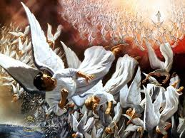
Recordemos que hay un terrible conflicto vigente entre Dios y el Diablo. Se ha llevado a cabo por siglos, desde que Lucifer, el ángel más poderoso del cielo, se rebeló en contra de Dios. Junto a la tercera parte de ángeles que lo siguieron, hizo todo lo posible por vencer a Dios y tomar control del universo.
Dios y los ángeles leales no tuvieron otra alternativa que sacarlos del cielo.

Slide 9
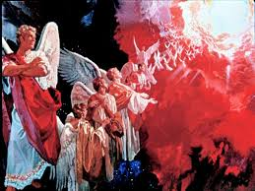
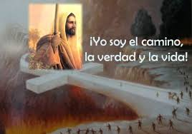
Lucifer quien es también conocido como el Diablo y Satanás, se enfureció. Su determinación de suplantar a Dios y controlar el universo ha aumentado con el paso de los años. Asombrosamente ha ganado el apoyo en su rebelión, de una gran parte de la humanidad.
El Señor también pide la lealtad y el apoyo de la gente, pero él nos da la libertad de elegir.
Muy pronto toda persona en la tierra se aliará con Satanás o con Dios. La batalla final entre Satanás y Dios está próxima, y está descrita en el libro de Apocalipsis.
A través de toda la historia de la humanidad la mayoría ha estado en contra de Dios. Son como «la arena del mar» dice Apoc.20:8.
Mientras que los que se deciden por obedecer a Dios son descritos como una «manada pequeña» dice Luc.12:32; Mat.7:13,14.

Slide 10
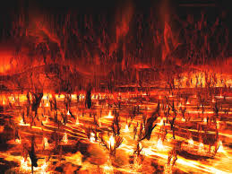
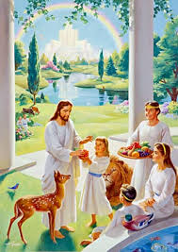
Desde ahora usted debe decidir con quién quiere pasar la eternidad.
Si con Satanás en el lago de fuego, hasta que sea exterminado para siempre.
O con Cristo en el Cielo por mil años, y después en el Edén restaurado, por toda la eternidad.

Slide 11
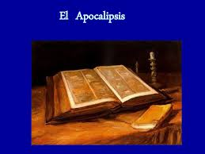
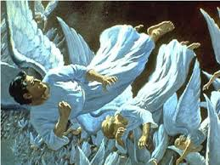
El libro del Apocalipsis a través de los textos citados muestra que Dios tiene un emblema, o una marca, que identificará a su pueblo.
Satanás después que fue expulsado del cielo, se propuso inventar también un emblema, o marca, que identificará a aquellos que lo apoyan a él.

Slide 12
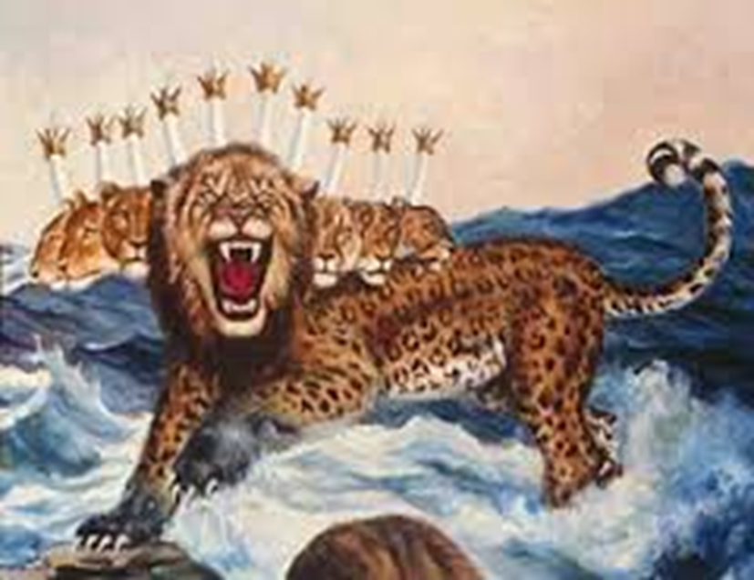
Como es su costumbre, Satanás empleará un poder terrenal (representado en Apocalipsis por una bestia). para imponer su marca.
Esta Guía de Estudio revelará el significado de la Marca de la Bestia; una señal que toda persona que se pierda la recibirá.
Si usted no sabe cuál es esa "marca," ¿cómo podría usted evitar recibirla?

Slide 13
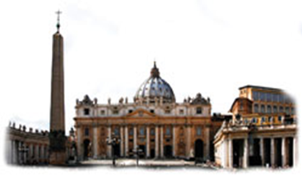
1. Para saber cuál es la "marca," primero tenemos que identificar a la bestia.
¿Cómo describe la Biblia a la bestia?
Respuesta: Apocalipsis 13:1-8, 16-18 que leímos anteriormente, presenta 11 características que la identifican. Se mencionan a continuación, los cuales la misma Biblia nos da su significado y que más adelante se mencionarán.
El capítulo 13 de Apocalipsis menciona 11 características que identifican a la bestia.

Slide 14

1). Se levanta del mar (versículo 1).
2). Es una mezcla de las cuatro bestias de Daniel capítulo 7 (versículo 2).
3). El dragón le da poder y autoridad (versículo 2).
4). Recibe una herida mortal (versículo 3).
5). La herida mortal es sanada (versículo 3).
6). Es un fuerte poder político/religioso (versículos 3, 7)

Slide 15
7). Es un fuerte poder religioso (versículos 3, 8).
8). Culpable de blasfemia (versículos 1, 5, 6).
9). Hace guerra y vence a los santos (versículo 7).
10). Reina por 42 meses (versículo 5).
11). Tiene un número misterioso, 666 (versículo 18)

Slide 16
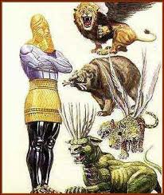
Para poder entender la bestia de Apoc.13, es necesario estudiar Daniel 2 y 7.
Daniel Cat.2:38-43. Cat.7:3-7.
Oro. Babilonia.605-539 a.C.
Tres costillas: Lidia, Babilonia y Egipto
Plata. Medo, Percia. 539-331 a.C.
Bronce. Grecia. 331-168 a.C.
Hierro. I. Romano. 168-476 d.C.
Imperio dividido 476, Europa. d.C.

Slide 17
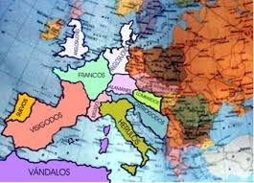
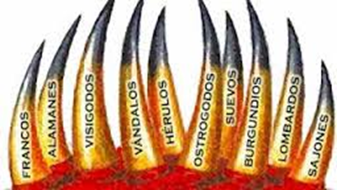
Imperio Romano se dividió en diez partes en el 476. simbolizado por los diez cuernos

Slide 18
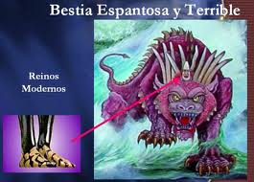
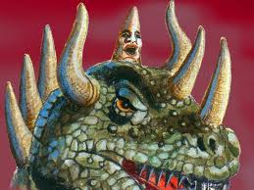
Para entender lo que representan los cuernos de la bestia,
es necesario que lea primero Daniel 7:19-25.
El verso 24, dice: «Y los diez cuernos significan que de aquel reino (imperio Romano), se levantarán diez reyes; y tras ellos se levantará otro, el cual será diferente de los primeros, y a tres reyes derribará».

Slide 19
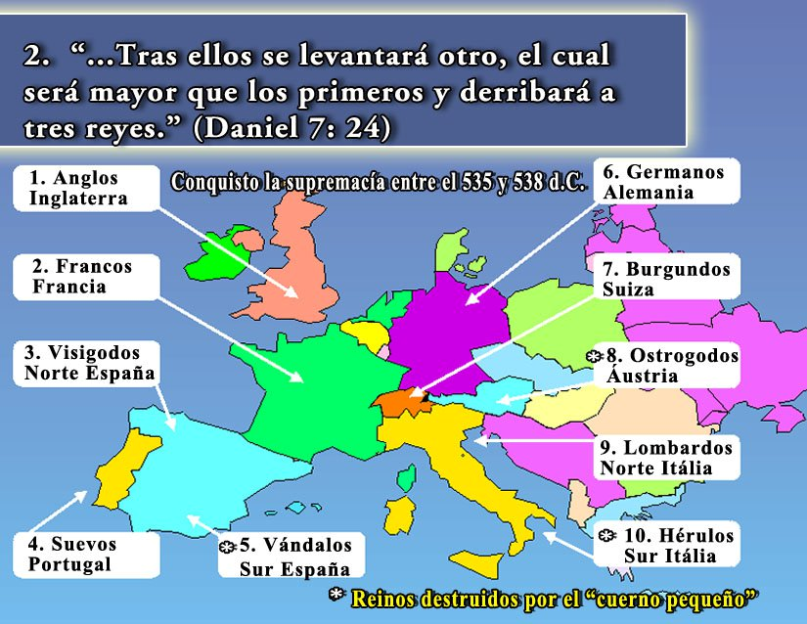
Derribó tres cuernos: (1) Herulos 493; (2) Vandalos 534; (3) Ostrogodos 538.
A partir de esa fecha se cuentan los 1260 días = 1798.

Slide 20

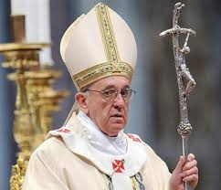
Por tanto, la "bestia" de Apocalipsis 13 es simplemente otro nombre para el «cuerno peque» o sea para el "Anticristo" (algo que aprendimos en Daniel 7), que es el mismo papado.
«Anticristo»
quiere decir, «contra», «ponerse en lugar de», al oponerse al Altísimo, el cuerno pequeño pretendería ser igual a Dios.

Slide 21
Las profecías de Daniel y del Apocalipsis con frecuencia cubren el mismo terreno que algunas profecías anteriores, pero cada vez se agregan nuevas características para aclarar más las profecías.
Por lo tanto, espere aprender nuevas cosas acerca del Anticristo en esta Guía de Estudio.

Slide 22

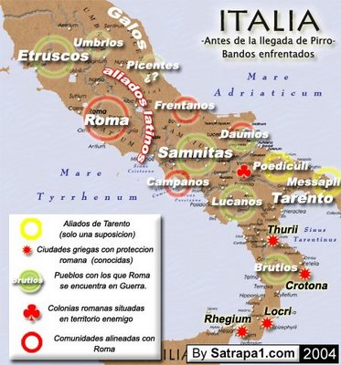
Consideremos ahora, uno por uno, los 11 puntos que describen a la bestia.
1
Se levantará del mar (Apocalipsis 13:1.) El mar (o agua) en profecía simboliza gente, o un lugar habitado (Apocalipsis 17:15).
Por lo tanto, la bestia o Anticristo, se levantará de entre las naciones establecidas del mundo conocido. El papado, como sabemos, se levantó en el oeste de Europa, así que este punto es verdadero.

Slide 23

Una explicación sobre este punto:
En armonía con el mandato de Dios de «honrar a todos» (1 Pedro 2:17), hacemos una pausa aquí para reconocer al papado por sus muchas buenas obras y actividades. Sus hospitales, orfanatos, cuidado por los pobres, hogares para madres solteras, y cuidado para los ancianos son apreciados universalmente. Puede ser honrado por muchas causas.
Pero, como todas otras organizaciones, también ha cometido errores. Dios hace mención de algunos de sus errores en el libro del Apocalipsis. El Señor quien bendice y consuela, algunas veces también tiene que corregir y castigar.
Por favor, pida que el Espíritu del Señor le hable a usted al estudiar este tema crucial, para no ser engañado, ya que este poder habla mucho del amor.

Slide 24

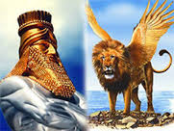
2
Será una mezcla de las cuatro bestias de Daniel capítulo 7 (Apocalipsis 13:2).
Estudie la comparación siguiente y vea como encaja todo:
Daniel capítulo 7.
Apocalipsis capítulo 13.
Imperio Babilonia
Dan.7:1-4.Bestia como león.
Apoc.13:2. "Boca de león"

Slide 25

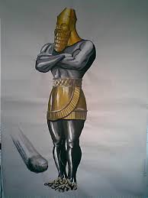

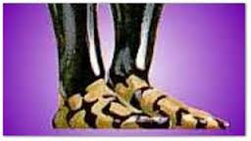
Imperio Medo-Persia
Dan.7:5.Bestia como oso.
Apoc.13:2. "Pies de oso«.
Imperio Grecia
Bestia como leopardo (vs. 6)
"Como un leopardo" (vs. 2)
Roma Imperial
Dan.7:7p.p. Bestia de diez cuernos.
Apoc.13:1. "Diez cuernos"

Slide 26

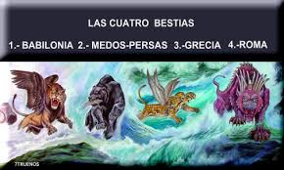
Las cuatro bestias de Daniel 7 son representadas como parte del Anticristo, o la bestia, porque el papado incorporó creencias y prácticas paganas de los cuatro imperios.
Los cubrió con vestiduras espirituales y los esparció al mundo como enseñanzas cristianas.
Aquí está una de sus declaraciones históricas que lo apoyan: "En cierto aspecto, ella (el papado) ha copiado su organización del Imperio Romano, ha conservado y hecho fructífero los conocimientos filosóficos de Sócrates, Platón y Aristóteles, adquiridos tanto de bárbaros como del Imperio Romano Bizantino, aunque siempre se mantiene de una manera autónoma, consolidando todos los elementos recibidos de fuentes externas."
El punto 1, encaja perfectamente con el papado.

Slide 27
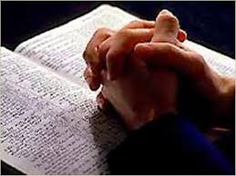
Lo invito para que juntos continuemos estudiando este intervente tema que nos rebelará de acuerdo a la Palabra de Dios, la Biblia, cual es realmente el Anticristo.
Recuerda que nos falta por investigar ocho de los once puntos que nos indicarán quien es realmente la Bestia.
Que Dios le bendiga es mi deseo y oración. Amen

